Slide 1
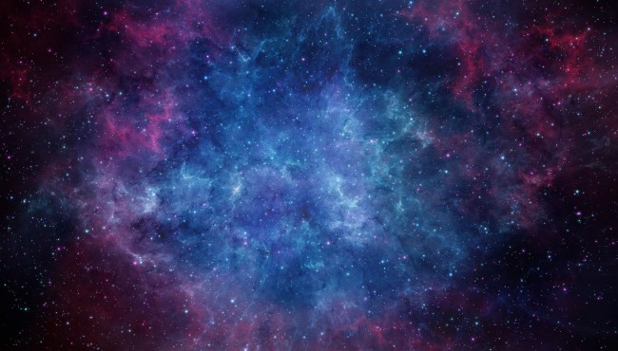
Космос

Slide 2
Солнечная система

Slide 3
Вращение планет вокруг солнца

Slide 4
Солнце – это звезда.
Вокруг солнца обращаются другие объекты этой системы: планеты и их спутники, карликовые планеты и их спутники, астероиды, метеориты, кометы и космическая пыль. Масса Солнца составляет 99,86 % от суммарной массы всей Солнечной системы. Солнечное излучение поддерживает жизнь на Земле.
Температура поверхности Солнца достигает 6000 К (= 5726,85 °C).

Slide 5
Меркурий
Мерку́рий — самая близкая к Солнцу планета Солнечной системы. Планета названа в честь древнеримского бога торговли — быстроногого Меркурия, поскольку она движется по небесной сфере быстрее других планет.
Температура на поверхности Меркурия колеблется от −180 до +430 °C.

Slide 6
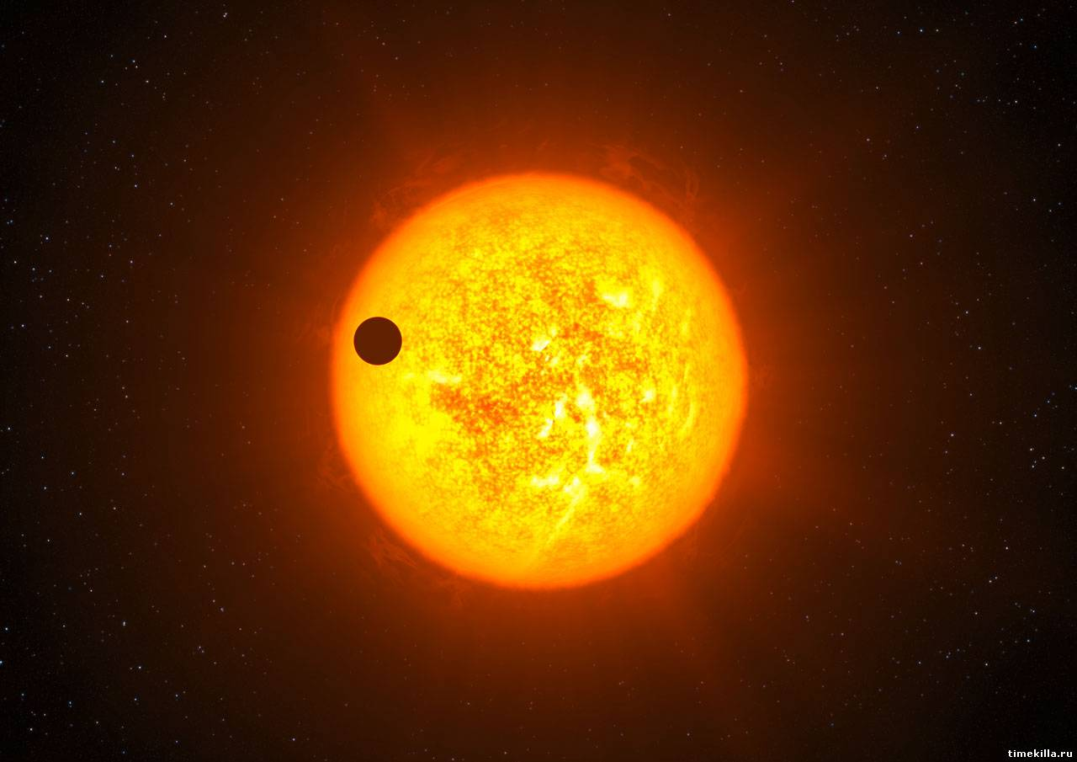
Меркурий и Солнце

Slide 7
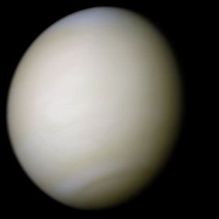
Венера
Венера — вторая планета Солнечной системы. Названа в честь древнеримской богини любви Венеры.

Slide 8
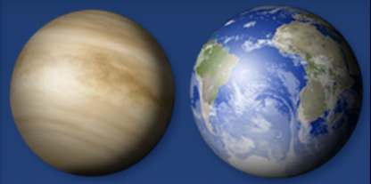
Венера и земля.
Венеру называют «сестрой Земли», потому что обе планеты похожи размерами и составом. Однако условия на двух планетах очень разнятся. АтмосфераВенеры, самая плотная среди землеподобных планет, состоит главным образом из углекислого газа. Поверхность планеты полностью скрывают облака серной кислоты, непрозрачные в видимом свете. Споры о том, что находится под густой облачностью Венеры, продолжались до XX века. В то же время атмосфера Венеры прозрачна для радиоволн, с помощью которых впоследствии и был исследован рельеф планеты.

Slide 9
Земля и Луна

Slide 10
Земля и Солнце

Slide 11
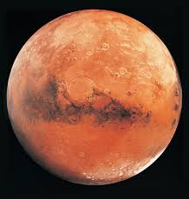
Марс
Марс — четвёртая по удалённости от Солнца и седьмая по размерам планета Солнечной системы.
Названа в честь Марса — древнеримского бога войны.
Марс называют «красной планетой» из-за красноватого оттенка поверхности, придаваемого ей оксидом железа.
Средняя температура составляет ~210 K (−63 °C).

Slide 12
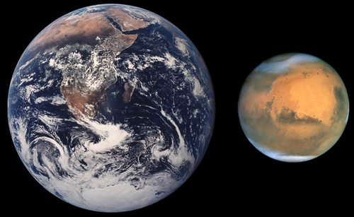
Марс и Земля
Особенностями поверхностного рельефа Марса можно считать ударные кратеры наподобие лунных,также вулканы, долины, пустыни и полярные ледниковые шапки наподобие земных.

Slide 13
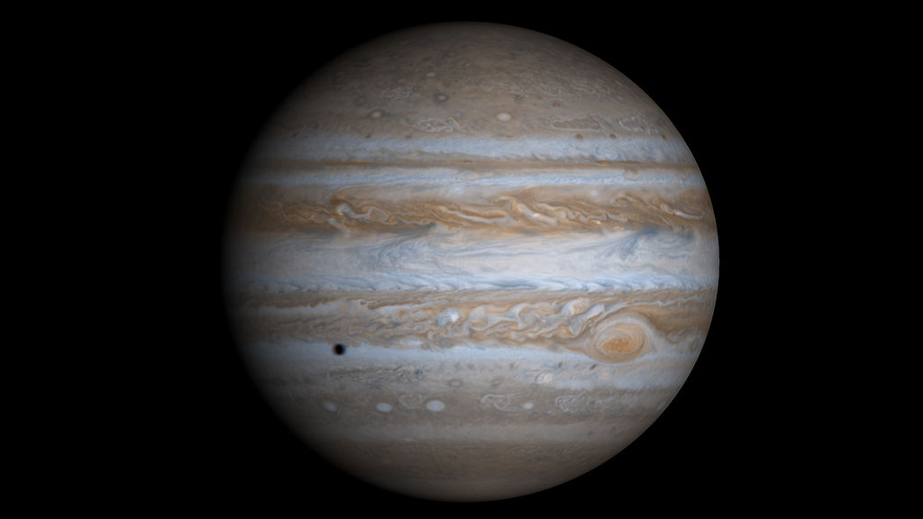
Юпитер
Юпи́тер — пятая планета от Солнца, крупнейшая в Солнечной системе. Классифицируется как газовый гигант.
Современное название Юпитера происходит от имени древнеримского верховного бога-громовержца.

Slide 14
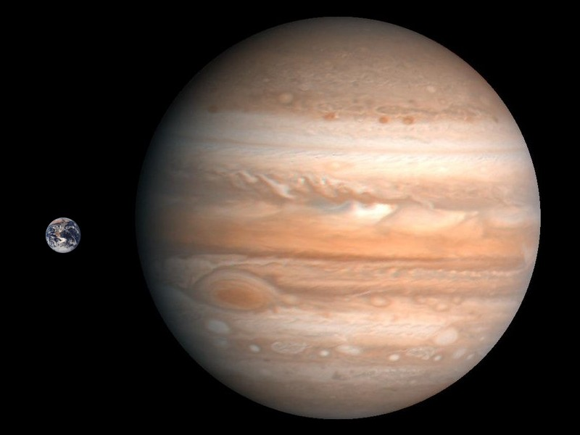
Климат на Юпитере: штормы, молнии, полярные сияния. Юпитер имеет, по крайней мере, 67 спутников, самые крупные из которых — Ио, Европа, Ганимед и Каллисто — были открыты Галилео Галилеем в 1610 году
Юпитер и земля.

Slide 15
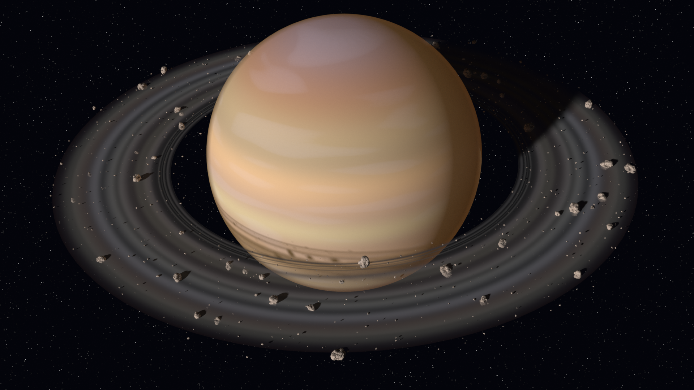
Сатурн
Сату́рн — шестая планета от Солнца и вторая по размерам планета в Солнечной системе после Юпитера. Сатурн, классифицируются как газовый гигант. Сатурн назван в честь римского бога земледелия.

Slide 16
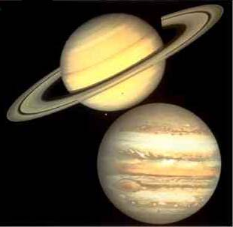
Сатурн обладает заметной системой колец, состоящей главным образом из частичек льда, меньшего количества тяжёлых элементов и пыли. Вокруг планеты обращается 62 известных на данный момент спутника.
Юпитер и Сатурн

Slide 17
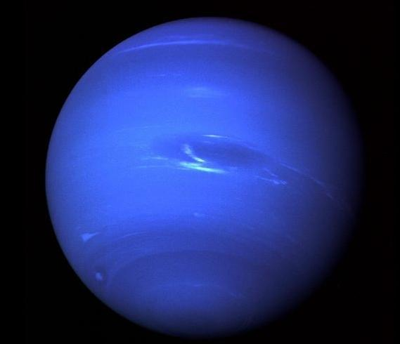
Уран
седьмая планета по удалённости от Солнца, третья по диаметру и четвёртая по массе. Была открыта в 1781 году английским астрономом Уильямом Гершелем и названа в честь греческого бога неба Урана.
как и у других газовых гигантов Солнечной системы, у Урана имеется система колец и магнитосфера, а кроме того, 27 спутников.

Slide 18
На Уране содержится много льда. По этой причине специалисты выделили эту планету в отдельную категорию «ледяных гигантов». Основу атмосферы Урана составляют водород и гелий.
Это самая холодная планетарная атмосфера Солнечной системы с минимальной температурой в 49 К(−224 °C).

Slide 19
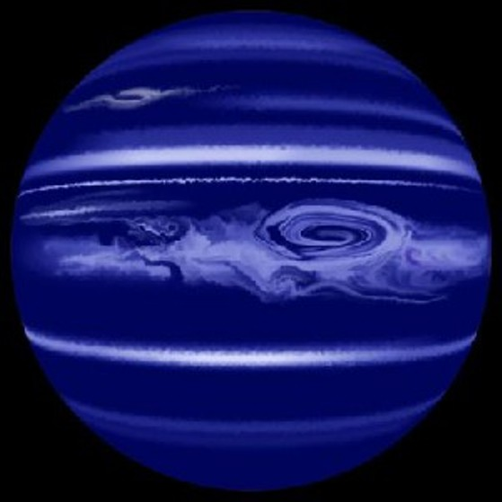
Нептун
восьмая и самая дальняя планета Солнечной системы. Нептун также является четвёртой по диаметру и третьей по массе планетой. Планета была названа в честь римского бога морей.
Ледяной гигант. В атмосфере Нептуна бушуют самые сильные ветры среди планет Солнечной системы.

Slide 20
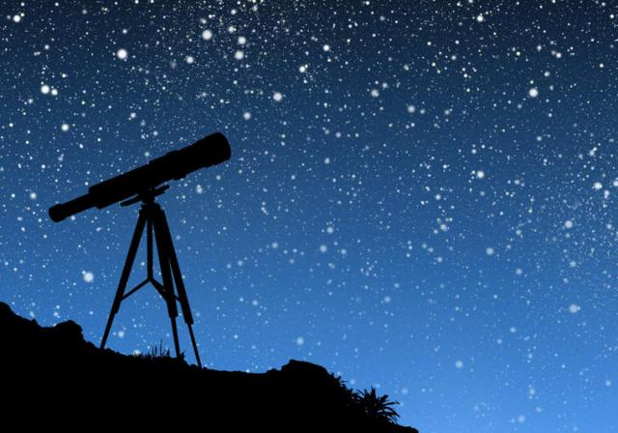
Исследование космоса.

Slide 21
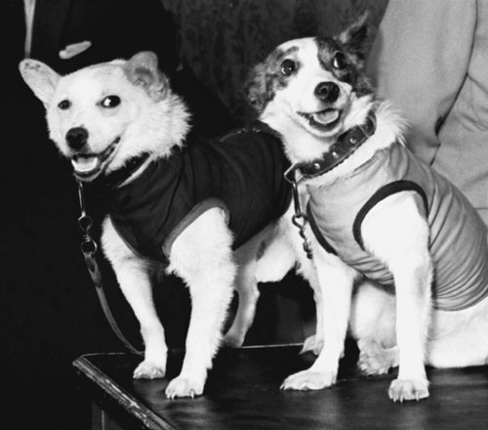
Бе́лка и Стре́лка
— советские собаки-космонавты, первые животные, совершившие орбитальный космический полёт и вернувшиеся на Землю невредимыми.
Полёт проходил на корабле «Спутник-5». Старт состоялся 19 августа 1960 года, полёт продолжался более 25 часов, за это время корабль совершил 17 полных витков вокруг Земли.

Slide 22
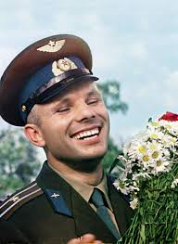
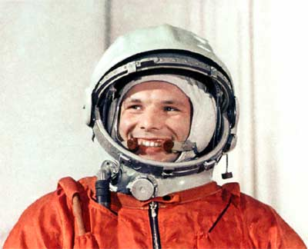
Юрий Гагарин

Slide 23
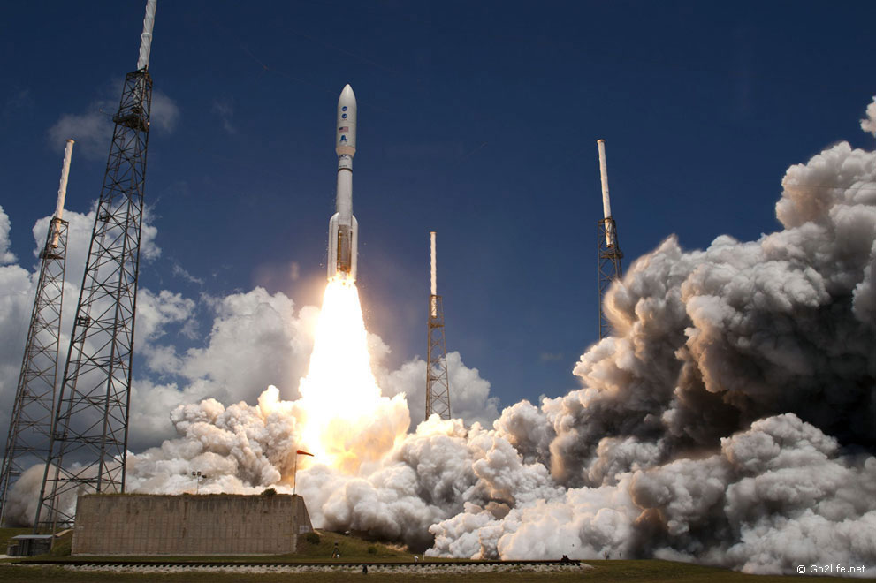

Slide 24
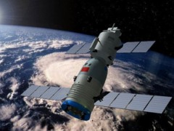

Slide 25
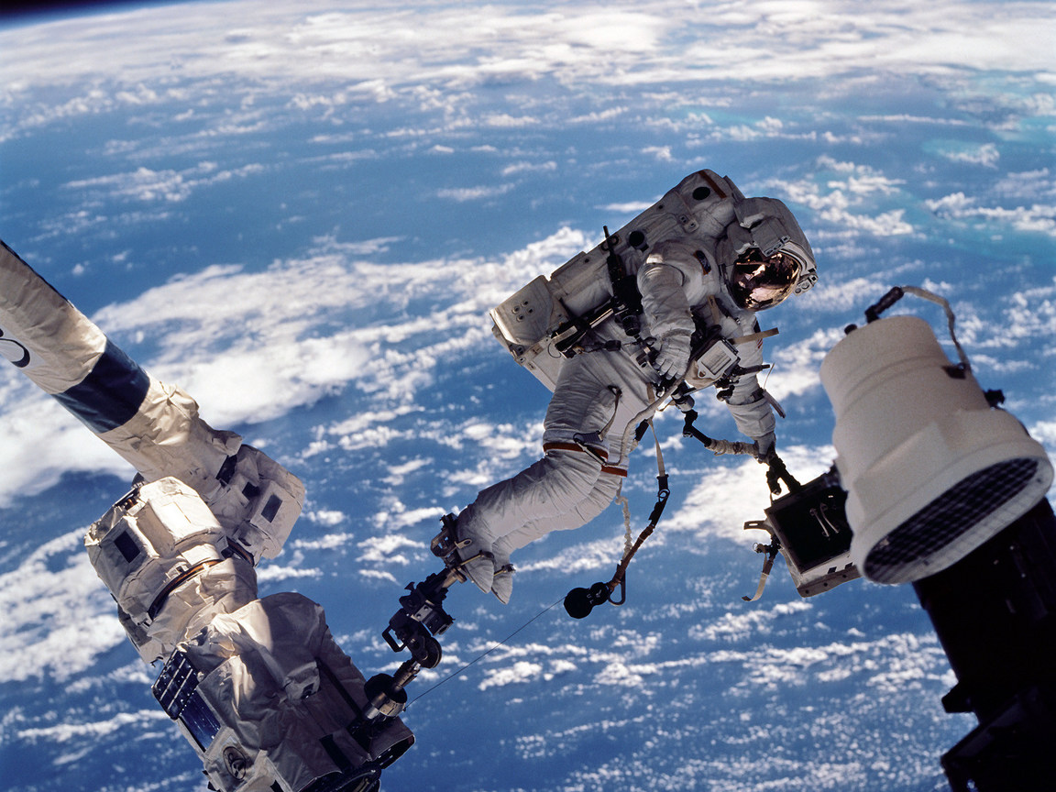

Slide 26
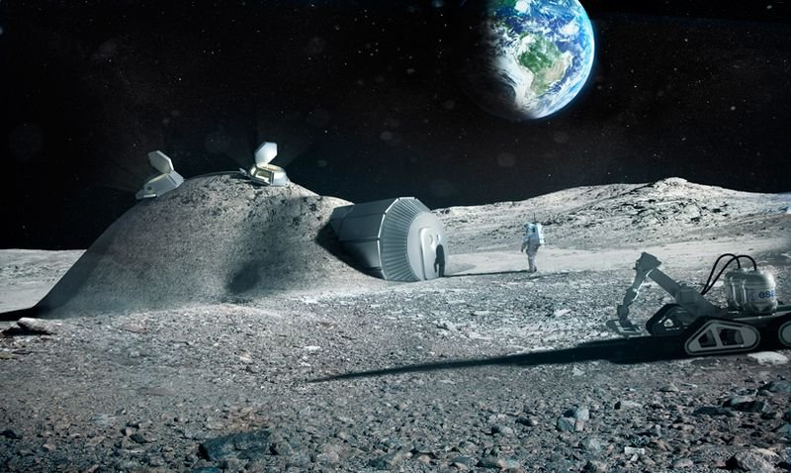

Slide 27
Просмотр мультфильма о космосе

